Slide 1
Арифметические действия с целыми числами. 6 класс. Обобщающий урок.
Холмова Лариса Владимировна
учитель математики
МКОУ «Лицей №1»

Slide 2
-78; -72; -29; -23; 0; 12; 25; 32; 56; 125
– 35 + 67
– 12 . 6
75 – 98
– 83 + 83
– 48 : (- 4)
– 65 + 90
– 25 . (-5)
– 43 – 35
– 7 . (- 8)
– 16 + (- 13)

Slide 3
Какое арифметическое действие нужно выполнить, чтобы получить следующее число?
10
-3
-50
-15
-40

Slide 4
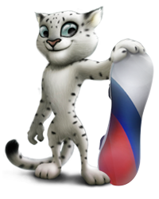
Сумма четырех чисел, стоящих в одном ряду (по вертикали, горизонтали, диагонали) равна – 10. Назовите эти числа.
4 | 0 | -9 | 2
-3 | 5 | -8 | -4
3 | -7 | 12 | -6
-11 | -1 | -5 | 11

Slide 5
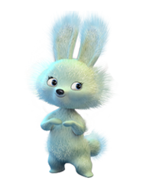
Сколько спортивных объектов построено для проведения Игр в Сочи?
- 2
264: (452 : (- 113) . 33) =
+ =
- 2
11
9

Slide 6
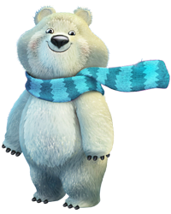
Спортивные объекты будут расположены в двух кластерах – горном и прибрежном. Я, медвежонок, прохожу это расстояние на лыжах за 4 часа со скоростью 12 км/ч.
48 км
План кластеров

Slide 7
Сколько различных видов спорта входят в Олимпийские игры в Сочи?
- 1106: х = -158
х =7

Slide 8
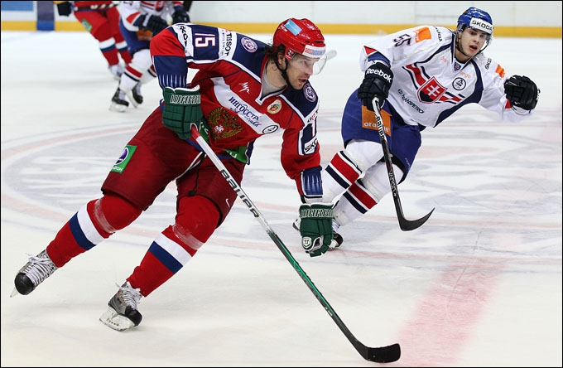
Не выполняя действий, сравните значения выражений
-27 . 2 . (-10) . (-35) . 7
<
-1 . (-2) . (-3) . (-4)

Slide 9
Решить уравнение:
а) |x| = 4
4, -4
Б) |x| = 0
0
В) |x| = -10
не имеет корней

Slide 10
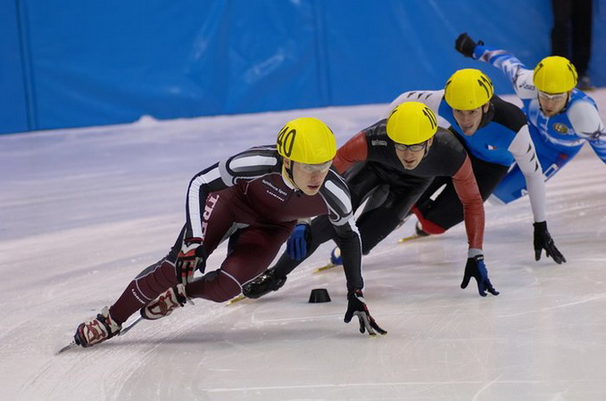
Найди ошибку:
-405 : (36 – 45 : (-5)) . 3 = -405 : . 3 =
= -405 : 27 . 3= -405 : 81 = -5
-
(36 9)
+

Slide 11
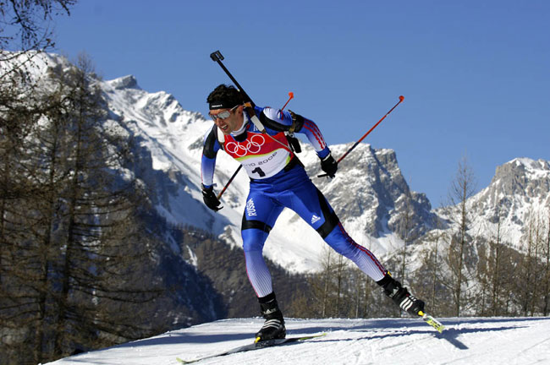
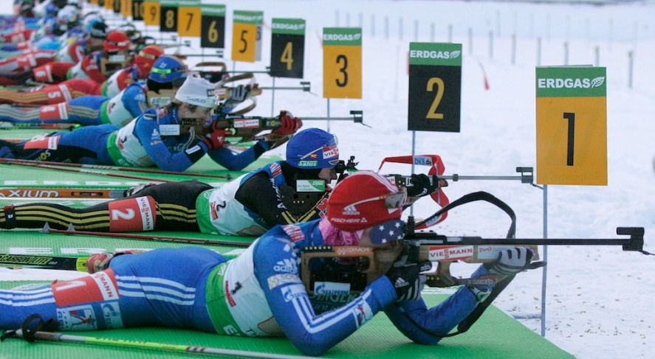
Между числами -3; 2; -5 поставьте такие знаки действий, чтобы получилось число а) возможно большее; б) возможно меньшее.
а) -3 2 (-5)
б) -3 2 (-5)
.
.
-
+

Slide 12
Чему равна сумма всех целых чисел от -499 до 501?
- 499+(-498)+(-497)+(-496)+…+497+498+499+500+501=
= 500 + 501
=1001
Видео фристайл

Slide 13
Зарядка для глаз

Slide 18
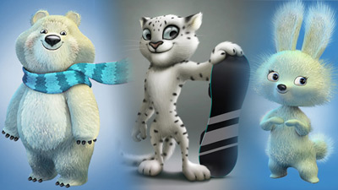
«Жаркие. Зимние. Твои»
Зашифрованное задание
25 | 200 | -69 | -8 | -7 | 10
-14 | 52 | -27 | -58 | 52 | -6
-60 | -1 | -58 | 0

